Slide 1
Expedientes 1”A”
Jardín de niños Insurgentes de 1810
Educadora practicante: Paulina Flores Dávila

Slide 3
1 “A”
Jardín de niños Insurgentes de 1810
Nia Leonor Toscano Verastegui

Slide 4
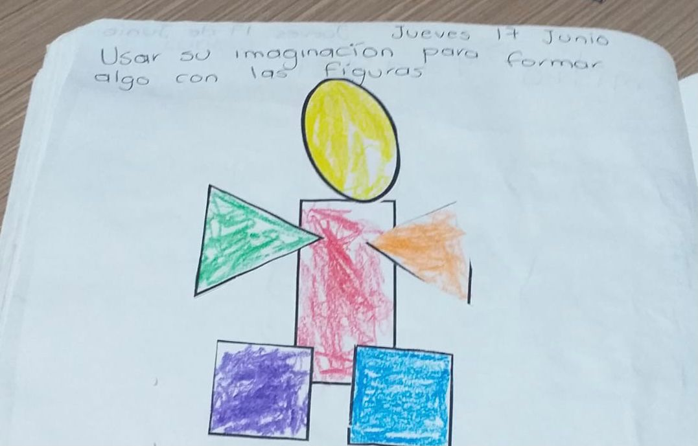
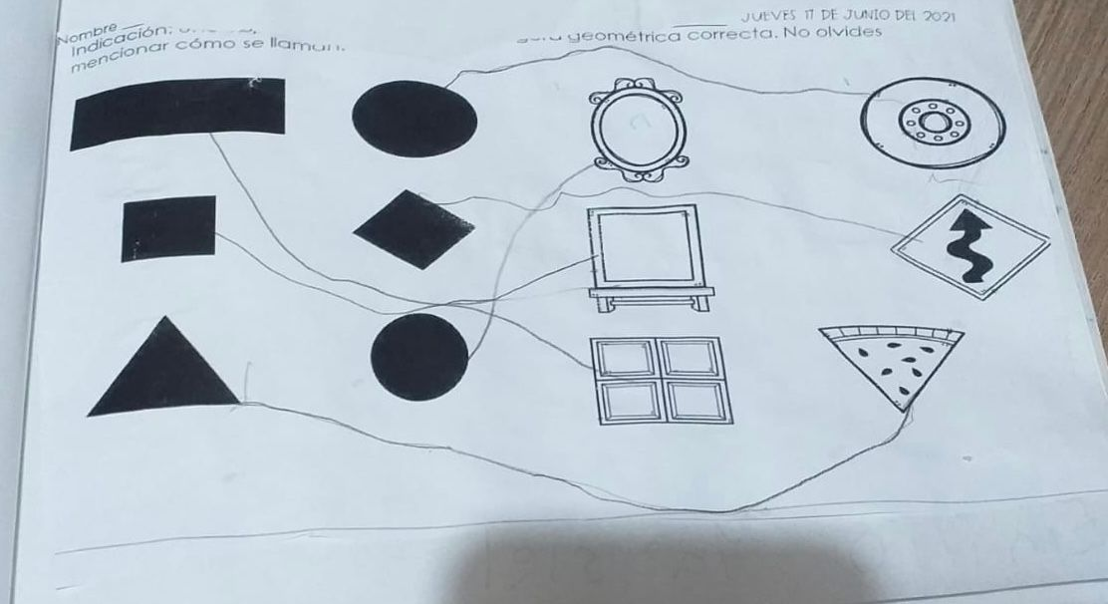
Jueves 17 de junio | Campo- área Pensamiento matemático | Énfasis Reconoce figuras por sus atributos geométricos. | Nombre del programa de la TV. Juegos de figuras
 | Aprendizaje esperado: Reproduce modelos con formas, figuras y cuerpos geométricos.
 | Materiales. Hoja de trabajo, imagen de apoyo, lápiz, borrador, tapitas, harina, sal u otro material similar,

Slide 5
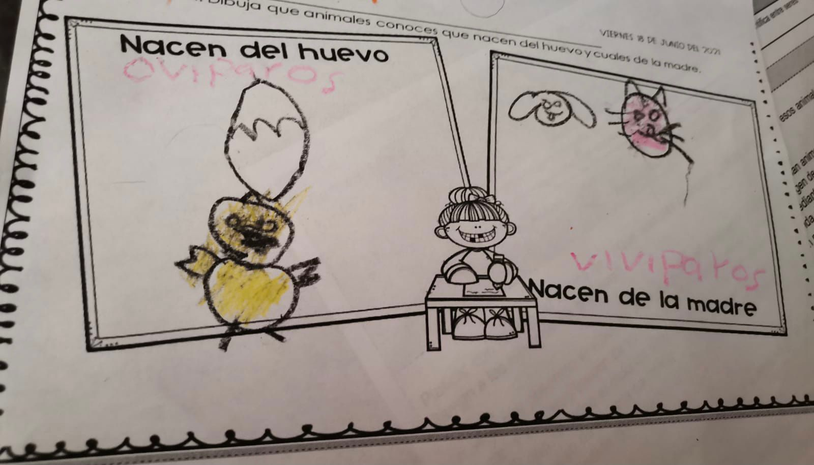
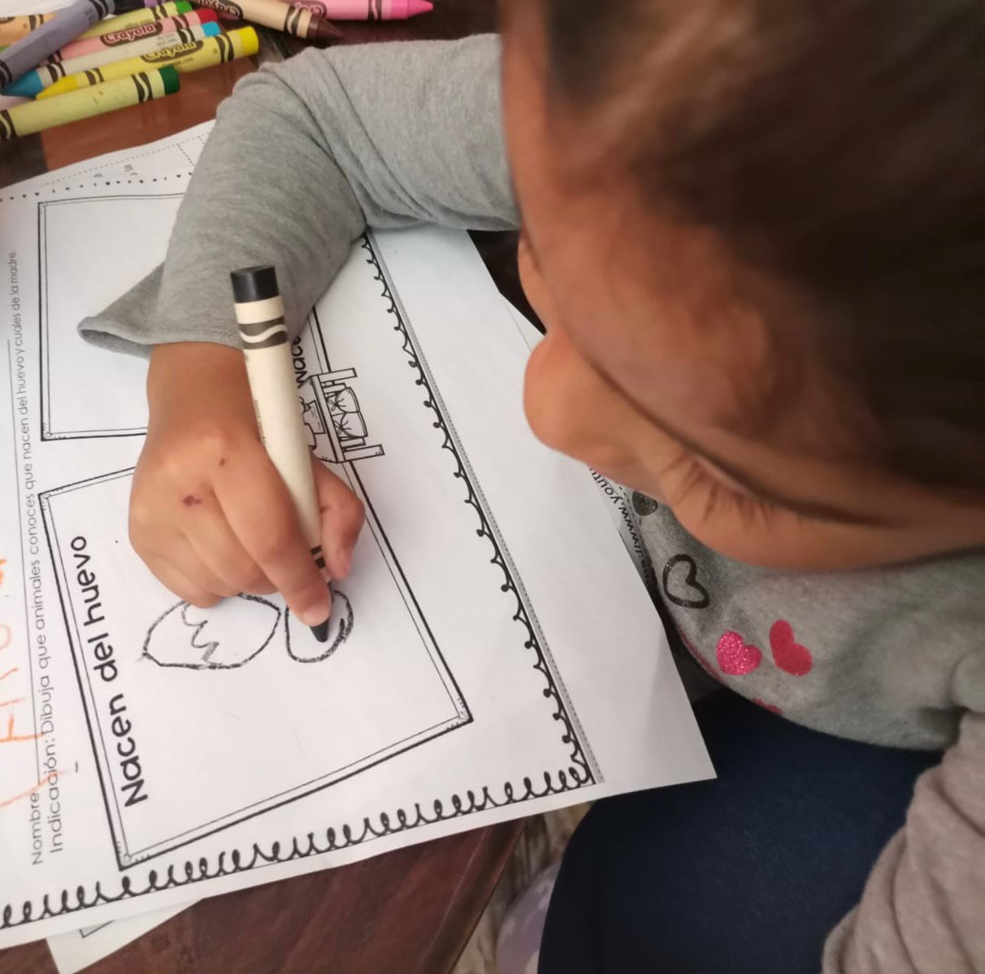
Viernes 18 de junio | Campo- área Exploración y comprensión del mundo natural y social | Énfasis Compara e identifica algunos rasgos que distinguen a los seres vivos. | Nombre del programa de la TV. ¿De quién son estas crías?
 | Aprendizaje esperado: Describe y explica las características comunes que identifica entre seres vivos y elementos que observa en la naturaleza.
 | Materiales. Hoja de trabajo, imagen de apoyo, lápiz, borrador.

Slide 6
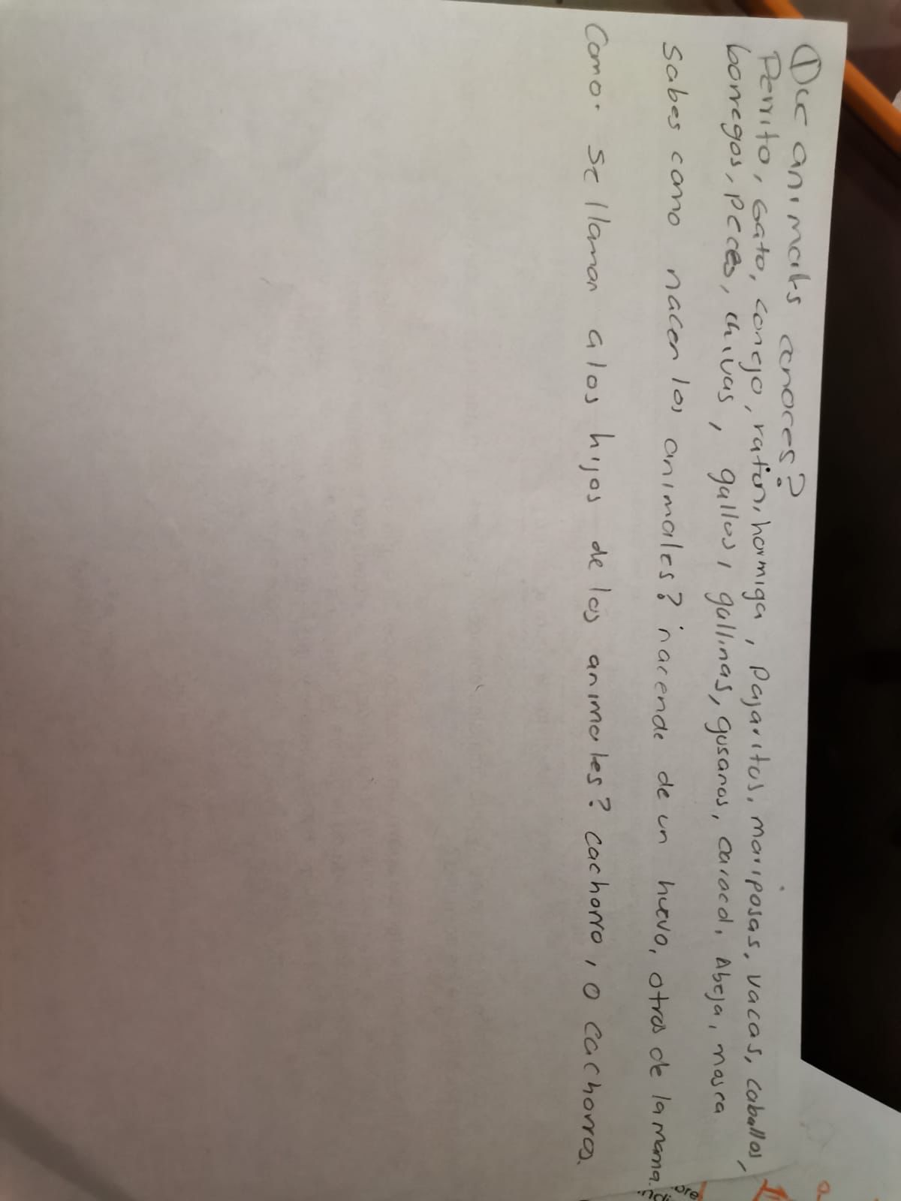
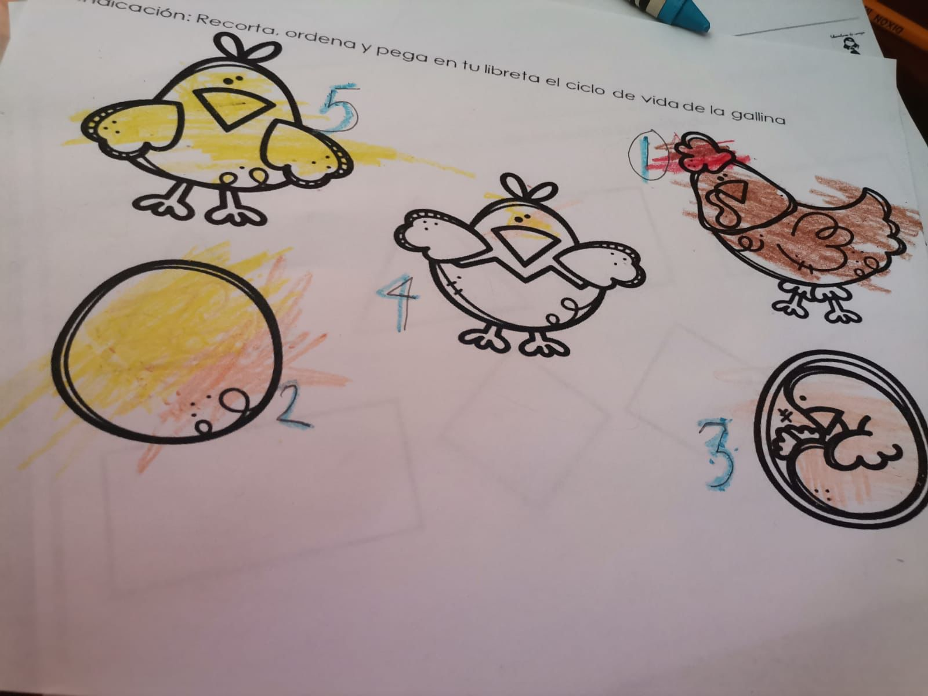

Slide 7
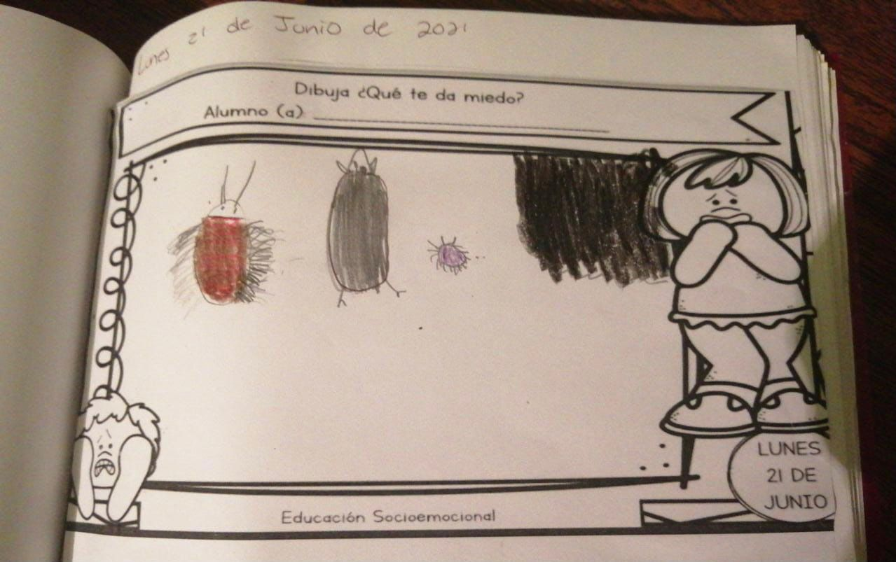
Lunes 21 de junio | Campo- área Educación socioemocional |  | Nombre del programa de la TV. ¿Qué te da miedo?
 | Aprendizaje esperado: Reconoce y nombra situaciones que le generan alegría, seguridad, tristeza, miedo o enojo, y expresa lo que siente.
 | Materiales. Hoja de trabajo, imagen de apoyo, lápiz, borrador.

Slide 8
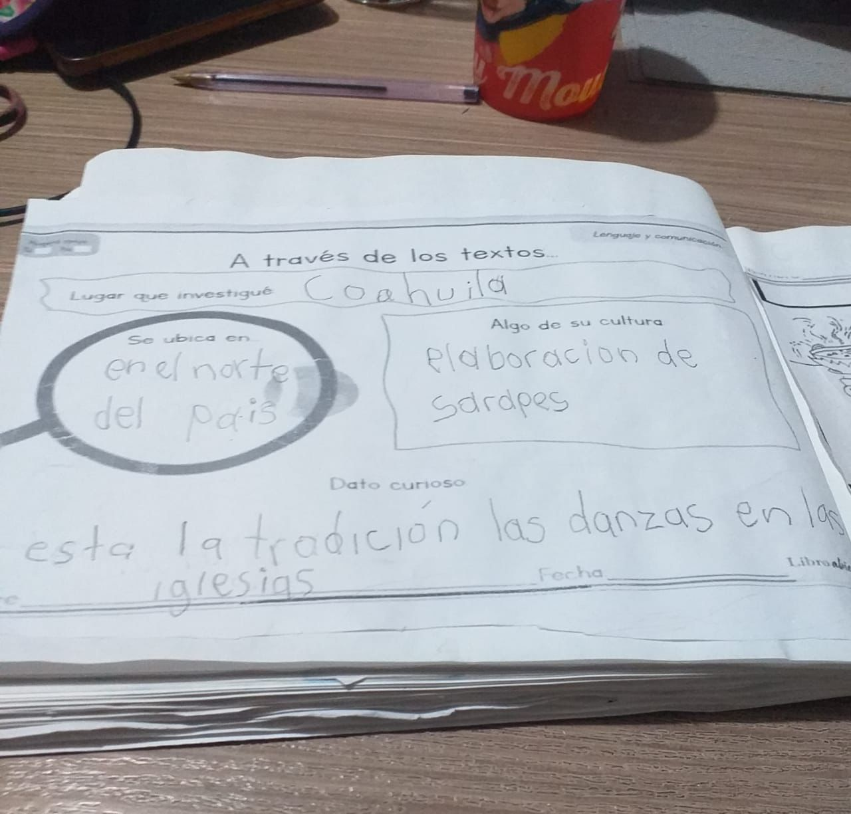
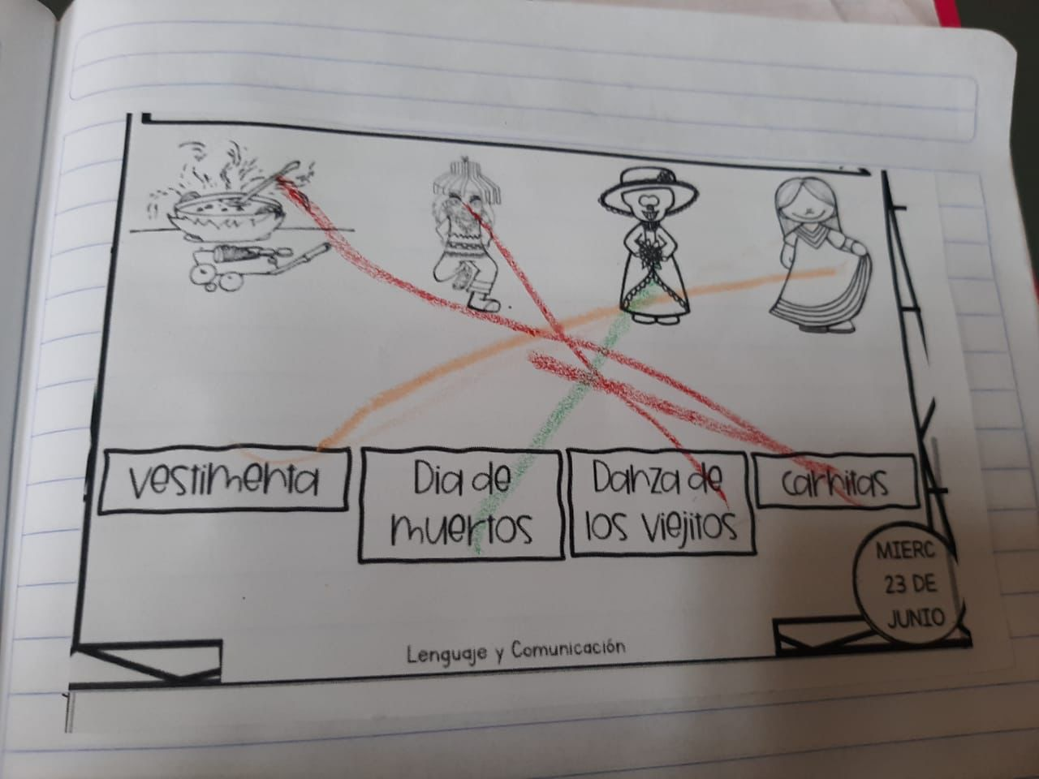
Miércoles 23 de junio | Campo- área Lenguaje y comunicación |  | Nombre del programa de la TV. Michoacán a través de los textos
 | Aprendizaje esperado: Interpreta instructivos, cartas, recados y señalamientos.
 | Materiales. Hoja de trabajo, imagen de apoyo, lápiz, borrador, abecedario.

Slide 9
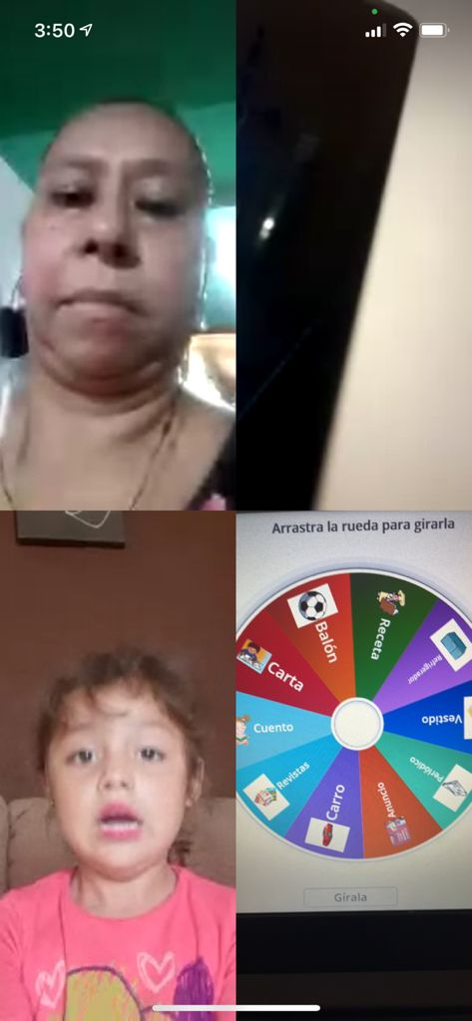
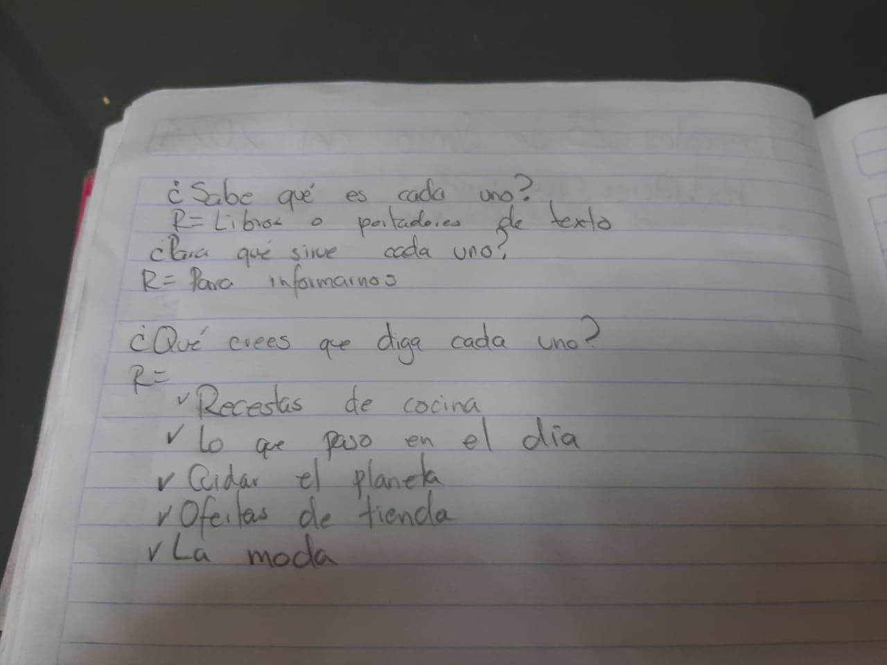
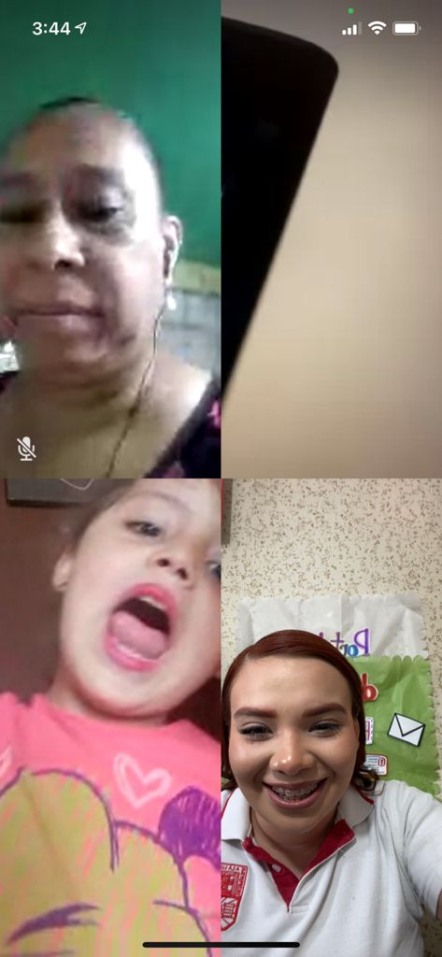

Slide 10
1 “A”
Axel Abraham Treviño Contreras

Slide 11
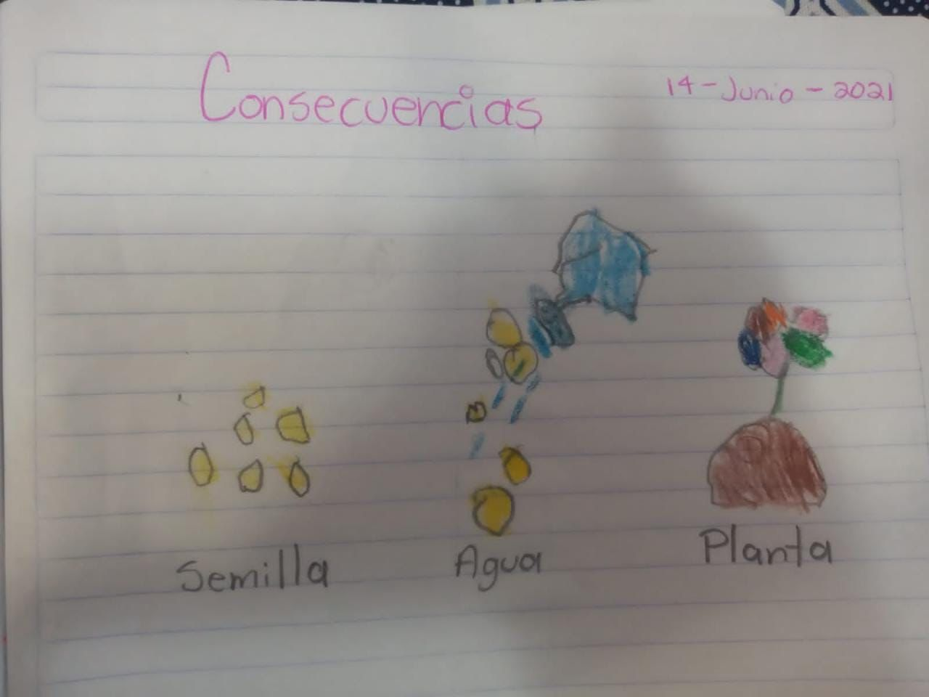
Lunes 14 de junio | Campo- área Educación socioemocional | Énfasis Habla acerca de sus conductas y sus consecuencias. | Nombre del programa de la TV. ¿Qué pasa si...?
 | Aprendizaje esperado: Habla sobre sus conductas y las de sus compañeros, explica las consecuencias de sus actos y reflexiona ante situaciones de desacuerdo.
 | Materiales. Hoja de trabajo, imagen de apoyo, lápiz, borrador.

Slide 12
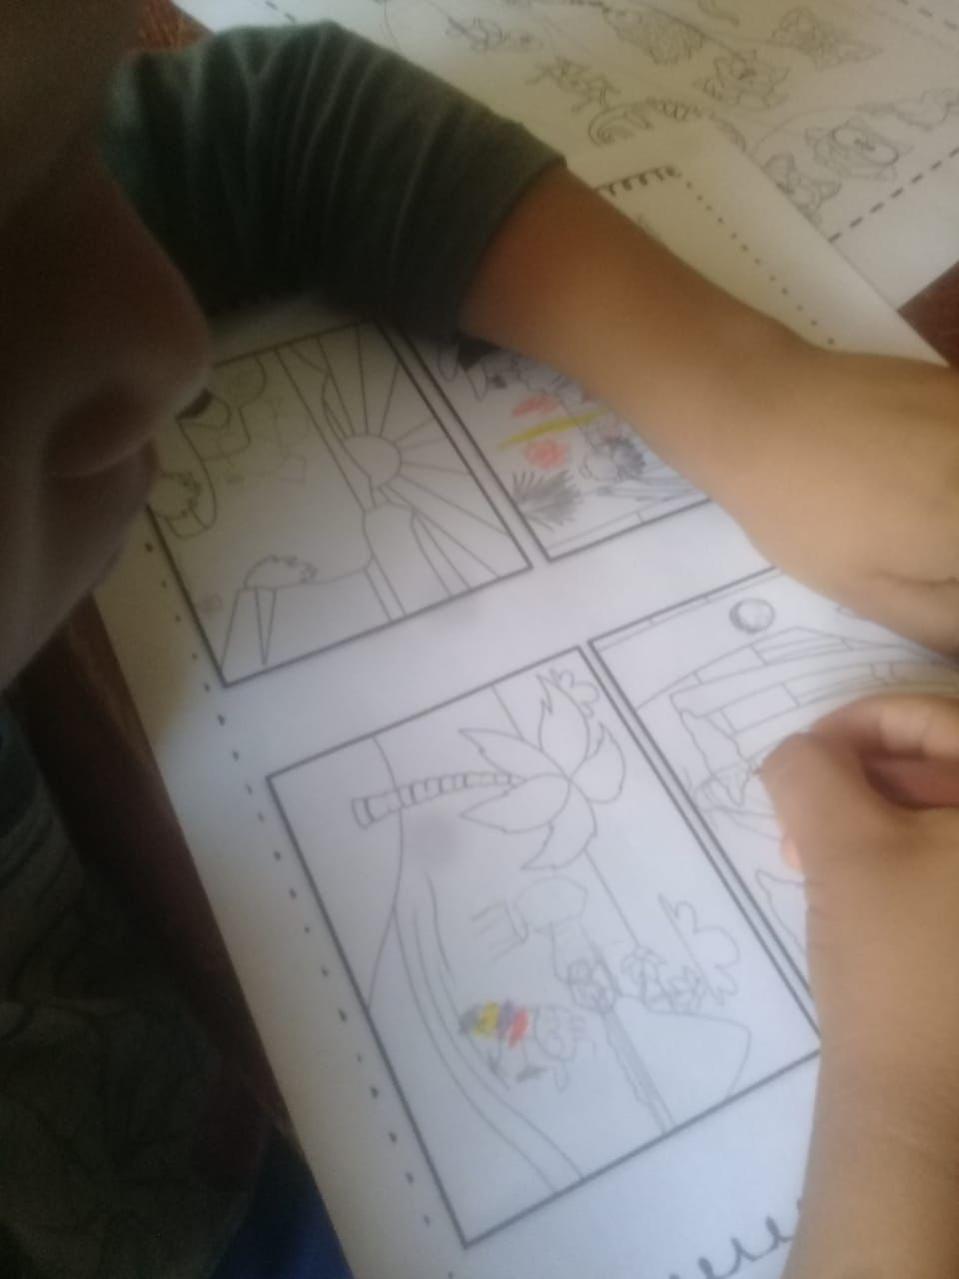
Martes 15 de junio | Campo- área Exploración y comprensión del mundo natural y social | Énfasis Comenta acerca de las condiciones de vida de los animales (en hábitats como el bosque, el desierto, la selva y la costa).
 | Aprendizaje esperado: Describe y explica las características comunes que identifica entre seres vivos y elementos que observa en la naturaleza.
 | Materiales. Hoja de trabajo, imagen de apoyo, lápiz, borrador, caja, tarjetas

Slide 13
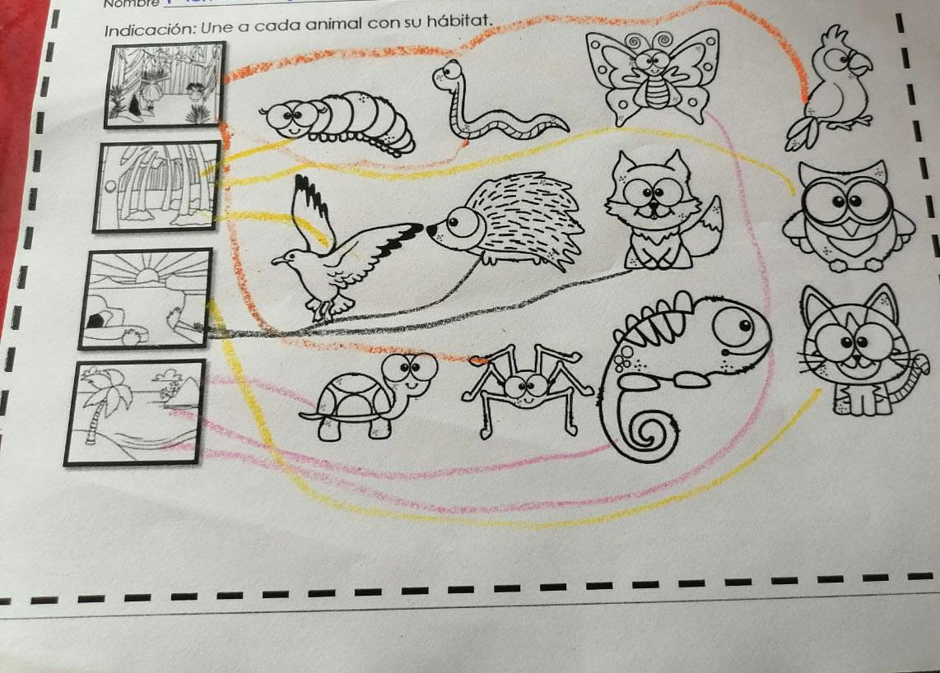
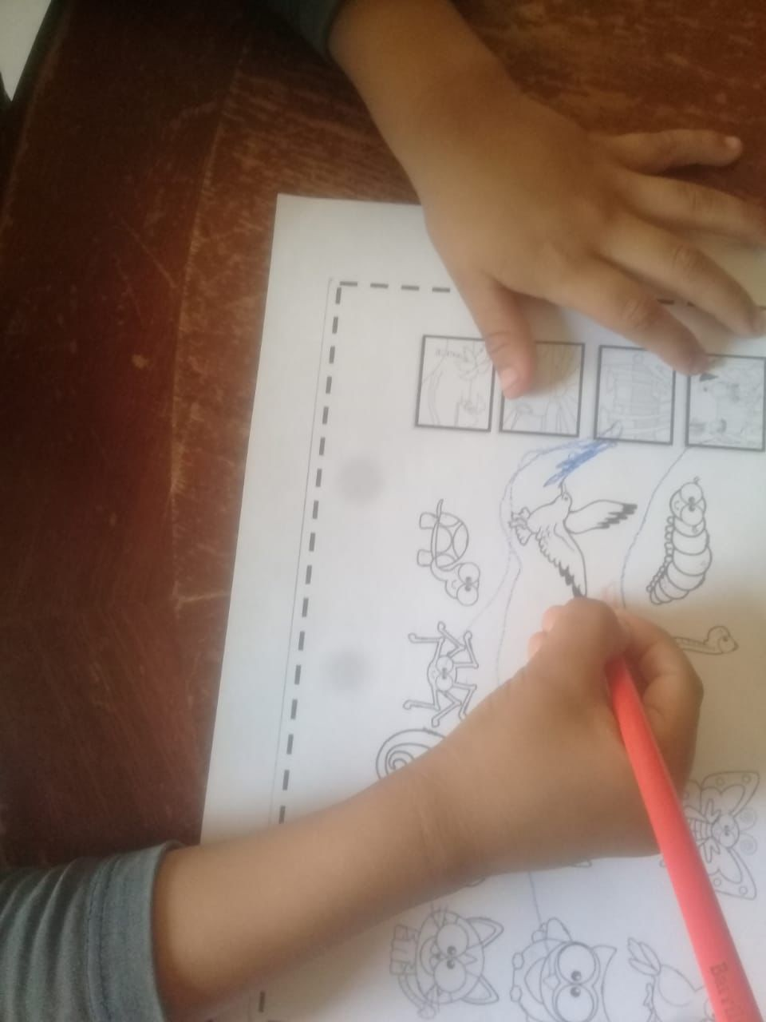

Slide 15
Martes 22 de junio | Campo- área Exploración y comprensión del mundo natural y social | Nombre del programa de la TV. ¿Qué sucederá?
 | Aprendizaje esperado: Experimenta con objetos y materiales para poner a prueba ideas y supuestos.
 | Materiales. Hoja de trabajo, imagen de apoyo, lápiz, borrador, caja, tarjetas.

Slide 16
Miércoles 23 de junio | Campo- área Lenguaje y comunicación |  | Nombre del programa de la TV. Michoacán a través de los textos
 | Aprendizaje esperado: Interpreta instructivos, cartas, recados y señalamientos.
 | Materiales. Hoja de trabajo, imagen de apoyo, lápiz, borrador, abecedario.

Slide 17
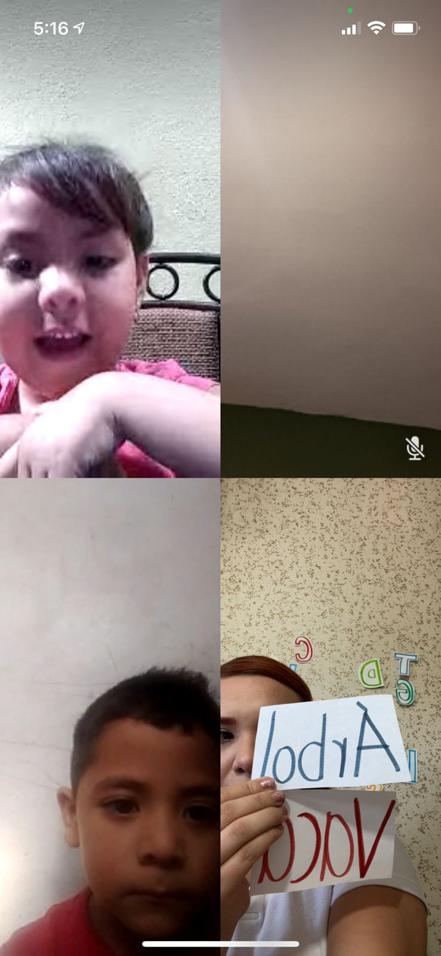
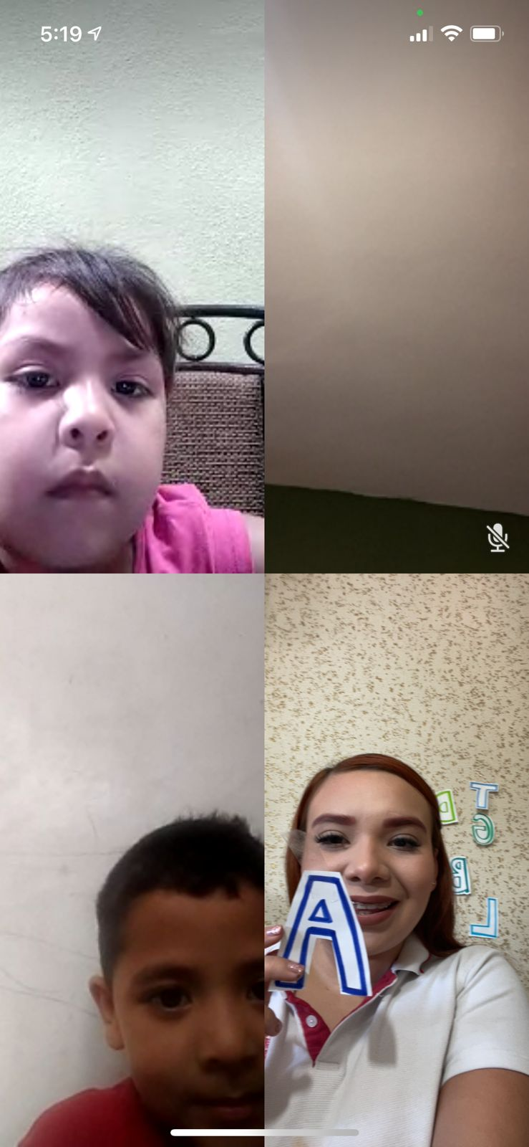
Miércoles 16 de junio | Campo- área Lenguaje y comunicación | Énfasis Escribe palabras a partir de su nombre escrito. | Nombre del programa de la TV. Palabras escondidas
 | Aprendizaje esperado: Escribe su nombre con diversos propósitos e identifica el de algunos compañeros.
 | Materiales. Hoja de trabajo, imagen de apoyo, lápiz, borrador, abecedario

Slide 18
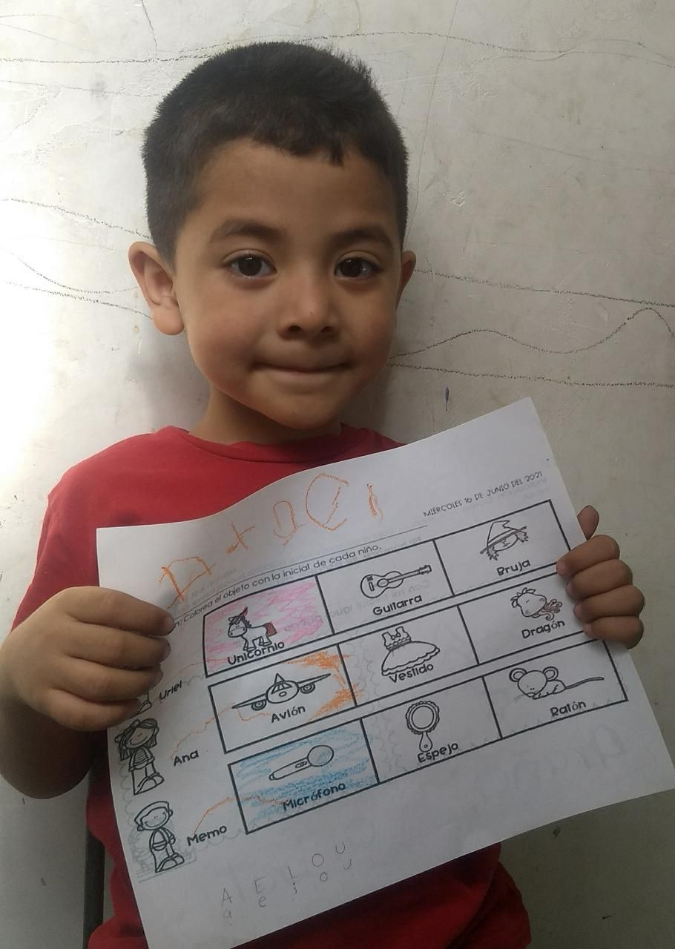
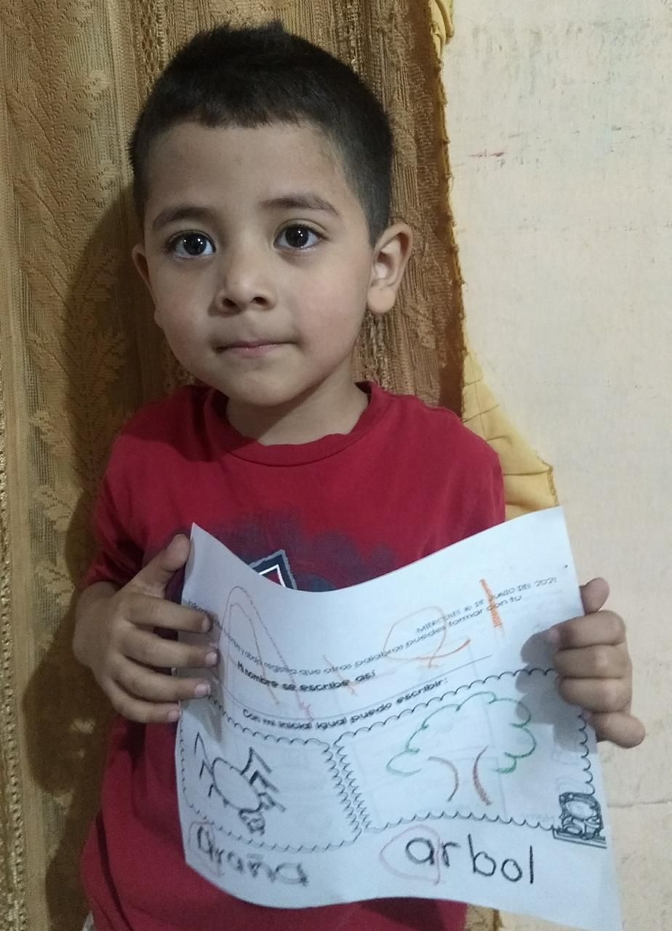

Slide 19
1 “A”
Jardín de niños Insurgentes de 1810
Valentina González González

Slide 20
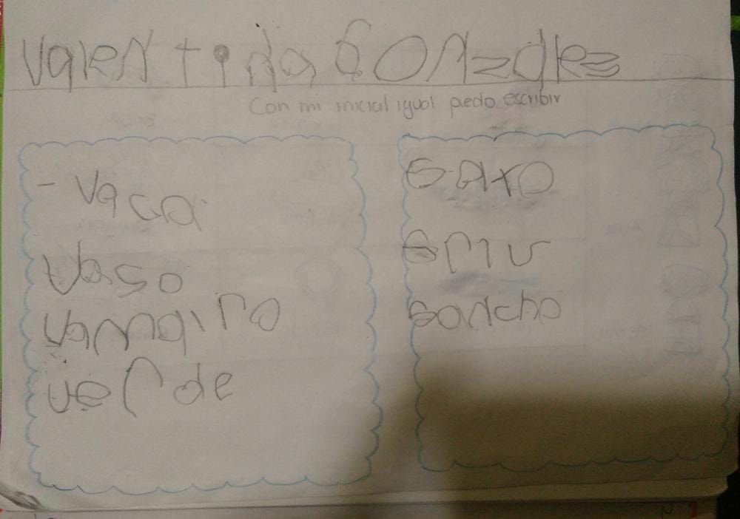

Slide 21
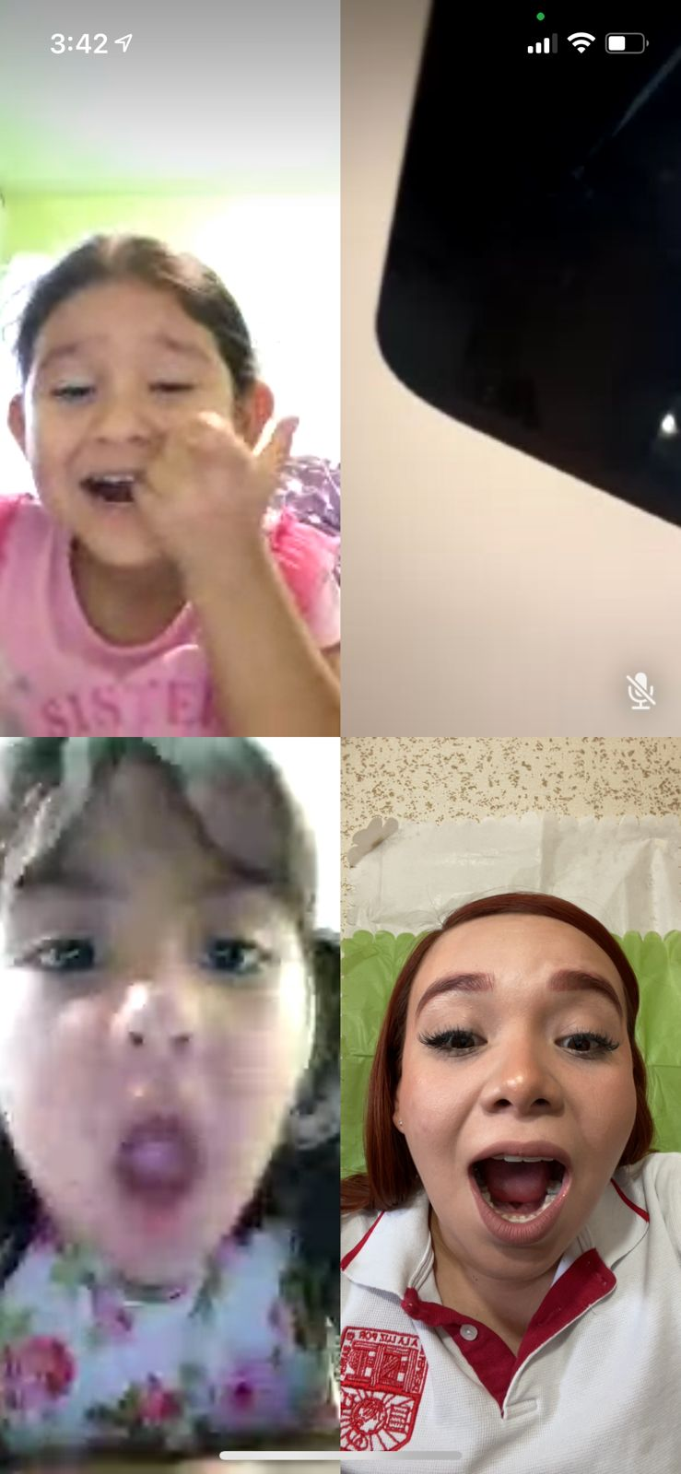
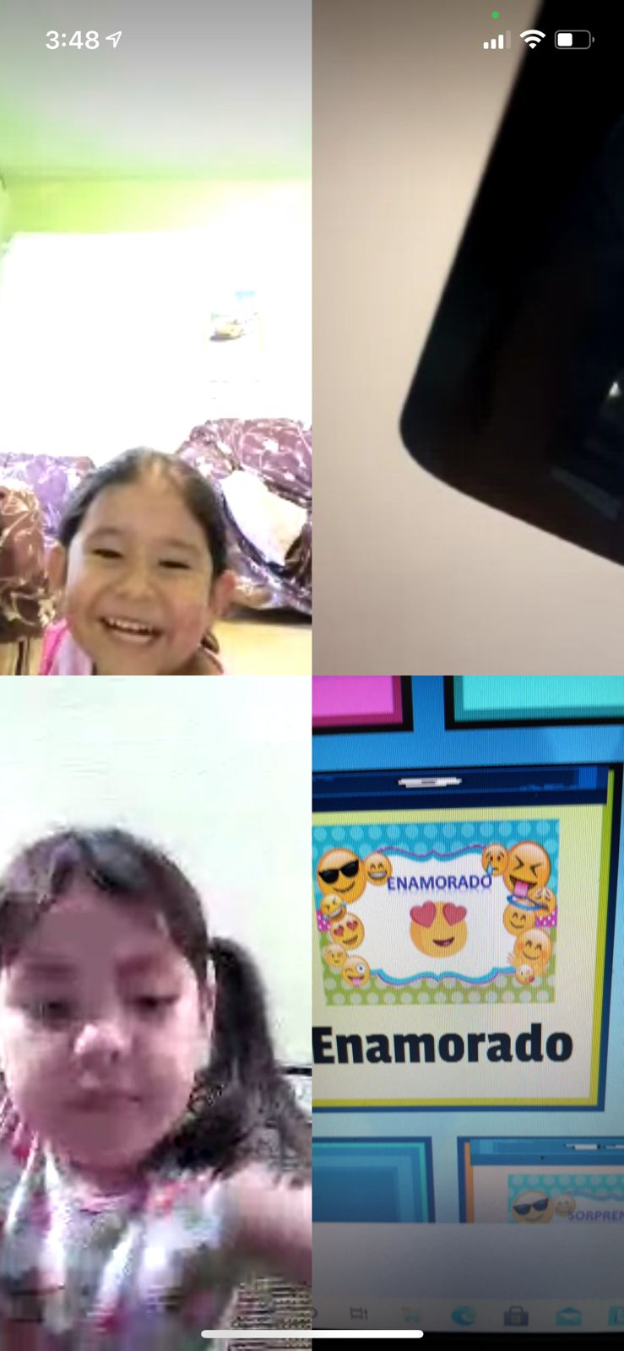

Slide 22
Miércoles 23 de junio | Campo- área Lenguaje y comunicación |  | Nombre del programa de la TV. Michoacán a través de los textos
 | Aprendizaje esperado: Interpreta instructivos, cartas, recados y señalamientos.
 | Materiales. Hoja de trabajo, imagen de apoyo, lápiz, borrador, abecedario.

Slide 23
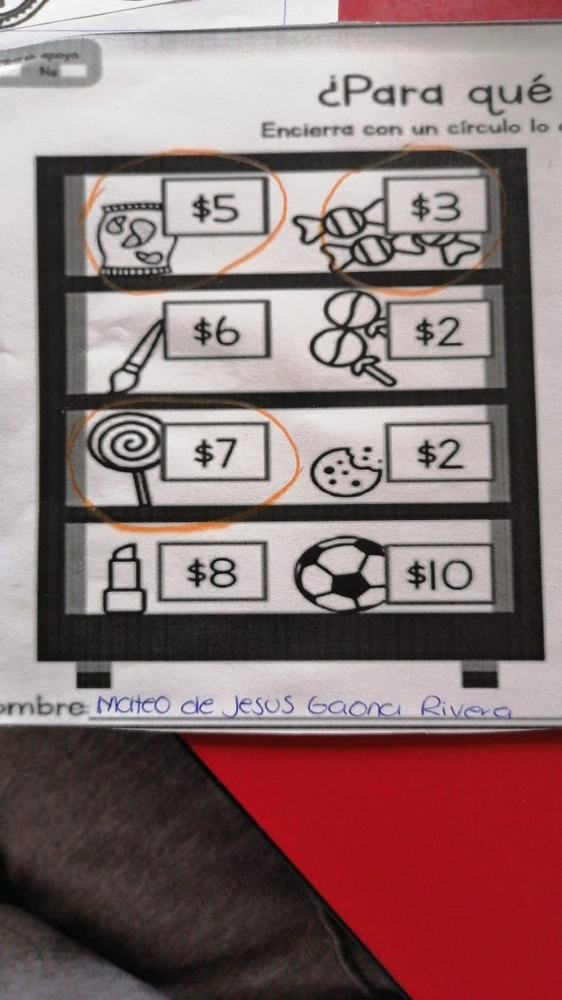
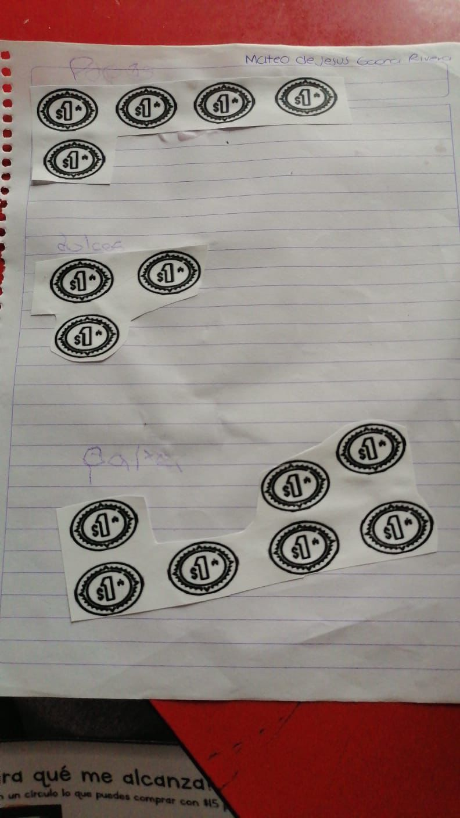
Jueves 24 de junio | Campo- área Pensamiento matemático |  | Nombre del programa de la TV. De compras en la librería
 | Aprendizaje esperado: Identifica algunas relaciones de equivalencia entre monedas de $1, $2, $5 y $10 en situaciones reales o ficticias de compra y venta.
 | Materiales. Hoja de trabajo, imagen de apoyo, lápiz, borrador.

